Slide 1
Modellierung der zeitlichen Entwicklung zweier sich bekämpfender Populationen und Visualisierung mit JAVA
Roman Kosow
Dennis Schiller
HFU Fak. DM SoSe 23
Prof. Dr. Schneider
Prof. Dr. Hahne

Slide 2
• Biographie zu Lanchester
• Einführung in das Gesetz von Lanchester
• Mathematische Formeln
• Arbeitsauftrag 1
• Arbeitsauftrag 2
Gliederung

Slide 3
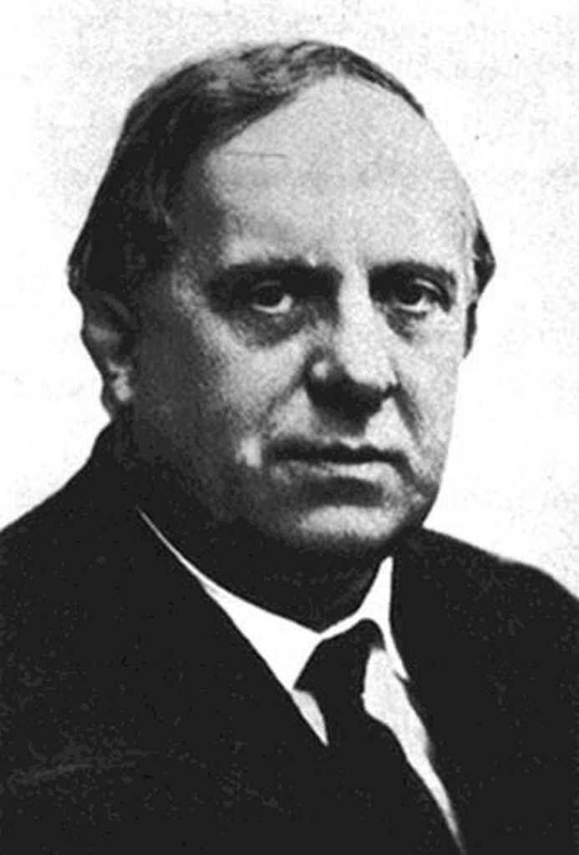
Biografie zu Frederick William Lanchester
-Geboren am 23. Oktober 1868 in Lewisham, London.
-Britischer Ingenieur, der für seine Arbeit in der Luftfahrtindustrie, Automobilindustrie und Mathematik bekannt war.
-Studierte Ingenieurwesen, ohne jedoch einen formalen Abschluss zu erlangen.
-Ab 1893 arbeitete Lanchester an der Entwicklung von Automobilen.
-1899 gründete Lanchester gemeinsam mit seinem Bruder die Lanchester Engine Company.
Die Firma ging 1904 in Konkurs und wurde im gleichen Jahr als die Lanchester Motor Company neu gegründet.
-Veröffentlichte 1907 die erste realistische Beschreibung der Auftriebskräfte am Fluggerät und entwickelte einen Vorläufer des Winglet.
-Während des Ersten Weltkriegs widmete sich Lanchester der theoretischen Erforschung der Kriegsführung und versuchte, mathematisch den Ablauf von Schlachten zu beschreiben. Seine Arbeiten führten zur Formulierung des nach ihm benannten Gesetzes, bekannt als "Lanchester's Law“.
-Verstorben am 8. März 1946 in Birmingham.

Slide 4



Einführung in das Gesetz von Lanchester
Zwei sich gegenseitig bekämpfende Populationen werden durch die Mannschaftstärken G und H angegeben.
Dafür sind folgende Differentialgleichungen gegeben:
$$\dot{G}=−r⋅H$$
$$\dot{H}=−s⋅G$$
$G_{0} und H_{0}$ sind die Anfangsbestände
r ist die Konstante, die die Effektivität der Elemente von H auf die Population G beschreibt
s ist die Konstante, die die Effektivität der Elemente von G auf die Population H beschreibt

Slide 5
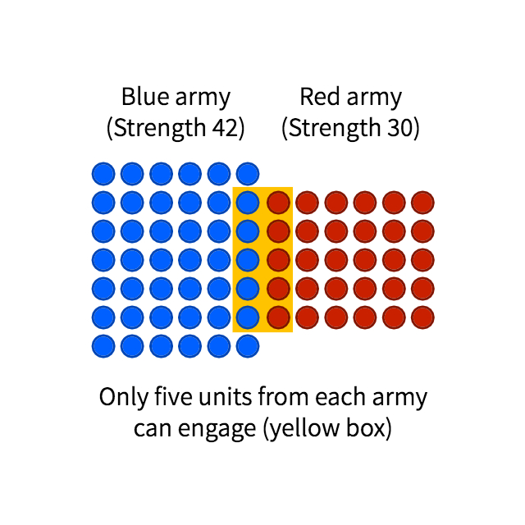
Lanchesters lineares Gesetz
-Zwei unterschiedlich große Armeen treten gegeneinander an
-Die zwei Armeen sind gleichwertig ausgerüstet
-Aufgrund des beschränkt großen Kampfgebietes können sich nur eine bestimmte Anzahl an Soldaten aktiv bekämpfen
-> Stirbt ein Soldat nimmt sofort ein anderer Soldat die Stellung, des getöteten Soldaten ein.
Es kann folglich davon ausgegangen werden, dass die Armee mit der größeren Mannschaftsstärke als Sieger hervorgeht.

Slide 6
Lanchesters quadratisches Gesetz
-Ist für Fernkämpfer konzipiert
-Beide Armeen bestehen aus nur einen Einheitentyp
-Gilt für Zweikämpfe zwischen zwei Armeen oder Einheiten, bei denen es keine Möglichkeit gibt, Unterstützung oder Verstärkung von außen zu erhalten, und setzt voraus, dass jeder Kämpfer eine gleichbleibende Kampfstärke hat und dass die Kämpfer in beiden Einheiten gleichmäßig verteilt sind.
-Jede Einheit kann immer eine feindliche Einheit angreifen, es bestehen also keine Kampfpausen
-Die Stärke einer Einheit ist nicht Proportional zu der Anzahl ihrer Einheit ist, sondern verhält sich quadratisch zur Anzahl der Einheiten
-> Eine größere Anzahl von Kämpfern in einer Einheit führt zu einer exponentiell größeren Stärke. Zahlenmäßige Überlegenheit hat einen größeren Einfluss auf den Ausgang eines Kampfes, als die Effektivität jeder einzelnen Einheit.

Slide 7
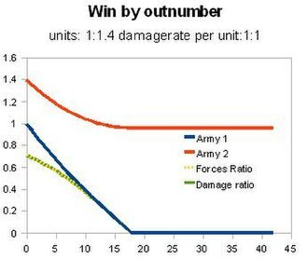
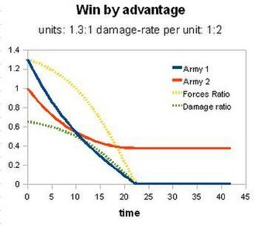
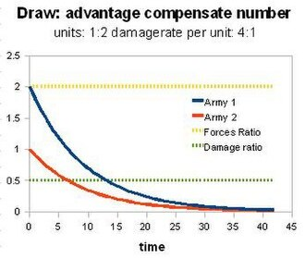
Lanchesters quadratisches Gesetz

Slide 8






Entkopplung der Differentialgleichungen
Wir entkoppeln die Differentialgleichungen indem wir nach t ableiten um sie in eine, voneinander unabhängige Form zu bringen und sie einfacher lösen zu können-> Zwei separate Gleichungen, die die Veränderungen von G und H jeweils in Abhängigkeit von sich selbst beschreiben.
Mit eingesetzter Abkürzung
($k^{2}=rs$) ergibt sich daraus
$\ddot{G}\left(t\right)=k^{2}G\left(t\right)$
Wir erhalten die Ableitung 2. Ordnung
$$\frac{ⅆ}{ⅆt}\dot{G}=−r\frac{ⅆ}{ⅆt}H$$
$$\ddot{G}=−r\frac{ⅆ}{ⅆt}H→−r\left(−sG\right)→\ddot{G}=rsG$$
$$\frac{ⅆ}{ⅆt}\dot{H}=−s\frac{ⅆ}{ⅆt}G$$
$$\ddot{H}=s\dot{G}=−s (−r H)$$
$$\ddot{H}\left(t\right)=k^{2}H\left(t\right)$$

Slide 9










Lösungen der Differentialgleichungen nach den Allgemeinen Lösungen
$$\ddot{G}\left(t\right)=k^{2}G\left(t\right)$$
G(t) = a · e^{kt} + b · e^{-kt}
$$\ddot{H}\left(t\right)=k^{2}H\left(t\right)$$
H(t) = c · e^{kt} + d · e^{-k}
Die Kettenregel wird für die e-Funktion angewandt
$\dot{G}(t)=$ k · a · e^{k t} + b · (−k) · e^{−k t}
$\dot{H}\left(t\right)$= k · c · e ^{k t} + d · (−k) · e ^{−k t}
$$\ddot{G}\left(t\right)=\text{k}\text{2}\text{ · }\text{a}\text{ · }\text{e} \text{k} \text{t}\text{ + }\text{b}\text{ · (−}\text{k}\text{) · (−}\text{k}\text{) · }\text{e}\text{−}\text{k} \text{t}$$
$$\ddot{H}\left(t\right)=\text{k}\text{2}\text{ · }\text{c}\text{ · }\text{e} \text{k} \text{t}\text{ + }\text{d}\text{ · (−}\text{k}\text{) · (−}\text{k}\text{) · }\text{e}\text{−}\text{kt}$$
$\ddot{G}$(t) = k² · a · e^{k t} + k² · b · e^{−k t}
$\ddot{H}\left(t\right)$= k ² · c · e ^{k t} + k ² · d · e ^{−k t}
Um die Gleichung zu vereinfachen faktorisieren wir den gemeinsamen Faktor k
$\ddot{G}$(t) = k² ( a · e^{kt} + b · e^{-kt}) = $k^{2}G\left(t\right)$
$\ddot{H}$(t) = k² ( c · e^{kt} + d · e^{-kt}) =$k^{2}H\left(t\right)$

Slide 10
Abhängigkeit von den Anfangswerten
Unter "Abhängigkeit der Anfangswerte" versteht man, dass die Werte der Variablen a, b, c und d in den Lösungen G(t) und H(t) von den Anfangswerten G(0) und H(0) abhängen.
t= 0 wird in die Gleichungen der Allgemeinen Lösungen eingesetzt
G₍₀₎ = a · e^{k*0} + b · e^{-k*0} -> G₍₀₎ = a · 1 + b · 1 -> G₍₀₎= a + b
Wir haben nun unsere ersten 2 Ergebnisse, der 4 Zwischenergebnisse
H₍₀₎ = c · e^{k*0} + d · e^{-k*0} -> H₍₀₎ = c · 1 + d · 1 -> H₍₀₎= c + d
Gegeben sind nun 2 Gleichungen in den 4 Unbekannten a, b, c, d.
Zur Lösung werden zwei weitere Gleichungen benötigt.

Slide 11


Abhängigkeit von den Anfangswerten
Der Wert t= 0 wird in die Differentialgleichungen eingesetzt
$\dot{G}$(t) = −r H(t)-> $\dot{G}\left(0\right)=−rH\left(0\right)$
$\dot{H}$(t) = −s G(t)-> $\dot{H}\left(0\right)=−sG\left(0\right)$
In die Ableitung der Allgemeinen Lösung wird ebenfalls t = 0 eingesetzt
k a · e^{k0} – k b · e^{-k0} = -r H(0)
k c · e ^{k 0} − k d · e ^{−k 0} = −s G(0)
a – b = $−\frac{r}{k}H_{0}$
k (c − d) = −s G₍₀₎
c − d = $−\frac{s}{k}G_{0}$
k (a − b) = −r H₍₀₎
Die Gleichungen vereinfachen sich, da e^0 gleich 1 ist.

Slide 12








Zwischenergebnisse zusammenführen:
(3) a − b = $−\frac{r}{k}H_{0}$
(4) c − d = $−\frac{s}{k}G_{0}$
(1) a + b = G₀
(2) c + d = H₀
Addition der 1. und 3. Gleichung
Subtraktion der 1. und 3. Gleichung
-> a = $\frac{G_{0}− \frac{r}{k}H_{0}}{2}$
-> b = $\frac{G_{0}+ \frac{r}{k}H_{0}}{2}$
2 a = G₀ − $\frac{r}{k}$ H₀
2 b = G₀ + $\frac{r}{k}H_{0}$
-> d = $\frac{H_{0}+ \frac{s}{k}G_{0}}{2}$
2 c = H₀ − $\frac{s}{k}G_{0}$
-> c = $\frac{H_{0}− \frac{s}{k}G_{0}}{2}$
2 d = H₀ + $\frac{s}{k}G_{0}$
Die Gleichungen werden miteinander addiert bzw. subtrahiert, um die Werte der Variablen a, b, c und d zu isolieren und sie eindeutig zu bestimmen.

Slide 13

Lösung des Anfangswertproblems
G(t) = a · e ^{kt} + b · e ^{−k t}
-> $\frac{G_{0}− \frac{r}{k}{ H}_{0}}{2}⋅ⅇ^{kt}+\frac{G_{0}+ \frac{r}{k} H_{0}}{2}⋅ⅇ^{−kt}$
In die Allgemeine Lösungsformel werden die Ausdrücke für a, b, c und d eingesetzt
H(t) = c · e ^{k t} + d · e ^{−k t}
-> $\frac{H_{0}− \frac{s}{k}G_{0}}{2}⋅ⅇ^{kt}+\frac{H_{0}+ \frac{s}{k}G_{0}}{2}⋅ⅇ^{−kt}$

Slide 14










G(t) = $\frac{G_{0}− \frac{r}{k}{ H}_{0}}{2}⋅ⅇ^{kt}+\frac{G_{0}+ \frac{r}{k} H_{0}}{2}⋅ⅇ^{−kt}$
Die errechneten Terme können auch anderes zusammengefasst werden, indem diese umgeformt werden
$$G\left(t\right)=\frac{ⅇ^{kt}⋅G_{0}−ⅇ^{kt}⋅\frac{r}{k}⋅H_{0}+e^{−kt}⋅G_{0}+ⅇ^{−kt}⋅\frac{r}{k}⋅H_{0}}{2}$$
Bruchterme werden mit den Faktoren $ⅇ^{kt}$ und $ⅇ^{−kt}$ multipliziert.
Brüche werden zusammengefasst
$${=G}_{0}\frac{{(ⅇ}^{kt}+ⅇ^{−kt})+\frac{r}{k}H_{0}(ⅇ^{kt}−ⅇ^{−kt})}{2}$$
$G_{0}$ und $H_{0}$ faktorisiert
$$=\frac{G_{0}\left(ⅇ^{kt}+ⅇ^{−kt}\right)+\left(−1\right)+\frac{r}{ k}{ ⋅H}_{0}\left(ⅇ^{kt}−ⅇ^{−kt}\right)}{2}$$
Der Wert -1 wird vor die Klammer geschrieben, für die spätere
sinh(x)-Form
$= \frac{G_{0}\left(ⅇ^{kt}+ⅇ^{−kt}\right)− \frac{r}{ k}{ ⋅H}_{0}\left(ⅇ^{kt}−ⅇ^{−kt}\right)}{2}$
Die Rechnung für H(t) erfolgt gleichermaßen
G(t) = $G_{0 }\frac{ⅇ^{kt}+ⅇ^{−kt}}{2}−\frac{r}{k}H_{0}⋅\frac{ⅇ^{kt}−ⅇ^{−kt}}{2}$
$$=$$
H(t) = $H_{0} \frac{ⅇ^{kt}+ⅇ^{−kt}}{2}−\frac{s}{k}G_{0}⋅\frac{ⅇ^{kt}−ⅇ^{−kt}}{2}$

Slide 15






Durch die Verwendung der hyperbolischen Funktionen können wir unsere Lösungen auch wie folgt schreiben:
$$cosh(x)=\frac{ⅇ^{x}+ⅇ^{−x}}{2}$$
$$\sinh\left(x\right)=\frac{ⅇ^{x}−ⅇ^{−x}}{2}$$
Um die alternative Darstellung zu erhalten, verwenden wir diese Definitionen der hyperbolischen Funktionen und setzen die Ausdrücke für e^{kt} und e^{-kt} ein.
G(t) = $G_{0}\frac{ⅇ^{kt}+ⅇ^{−kt}}{2}−\frac{r}{k}H_{0}⋅\frac{ⅇ^{kt}−ⅇ^{−kt}}{2}$
H(t) =$H_{0}⋅\frac{ⅇ^{kt}+ⅇ^{−kt}}{2}−\frac{s}{k}G_{0}⋅\frac{ⅇ^{kt}−ⅇ^{−kt}}{2}$
->G(t) = G₀ · cosh (k t) $−\frac{r}{k}⋅H_{0}$· sinh (k t)
->H(t) = H₀ · cosh (k t) $−\frac{s}{k}⋅G_{0}$· sinh (k t)

Slide 16



Hierbei wird $\sqrt{sr }$anstatt der Abkürzung k verwendet
G(t) =$G_{0}⋅\frac{e_{}^{\sqrt{sr}t}+ⅇ^{−\sqrt{sr}t}}{2}−\sqrt{\frac{r}{s}}H_{0}\frac{ⅇ^{\sqrt{sr}t}−ⅇ^{−\sqrt{sr}t}}{2}$
H(t) =$H_{0}⋅\frac{e_{}^{\sqrt{sr}t}+ⅇ^{−\sqrt{sr}t}}{2}−\sqrt{\frac{s}{r}}G_{0}\frac{ⅇ^{\sqrt{sr}t}−ⅇ^{−\sqrt{sr}t}}{2}$
Das Gleiche gilt für die Alternative Darstellung der hyperbolischen Funktionen:
G(t) = G₀ · cosh($\sqrt{sr}t$) −$\sqrt{\frac{r}{s}}H_{0}\sinh\left(\sqrt{sr}t\right)$
H(t) = H₀ · cosh($\sqrt{sr}t$) −$\sqrt{\frac{s}{r}}H_{0}\sinh\left(\sqrt{sr}t\right)$

Slide 17
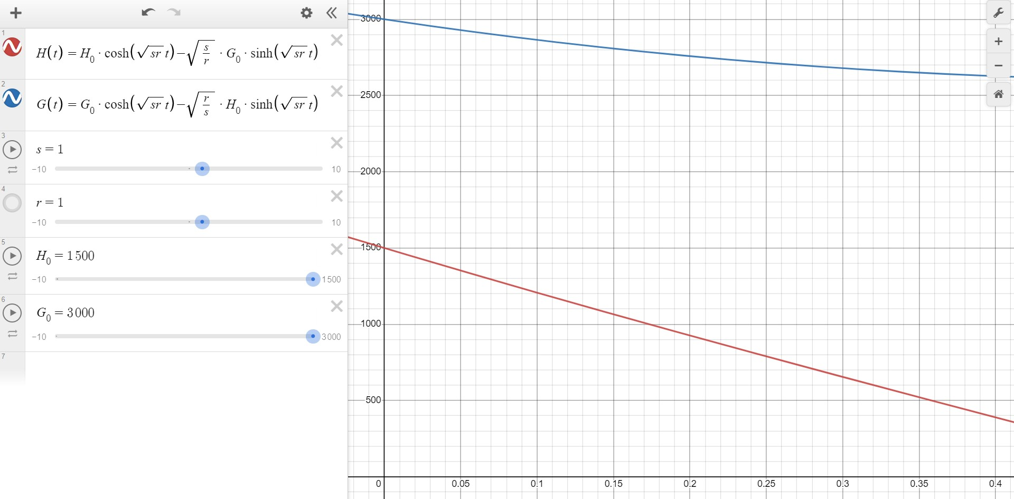





Arbeitsauftrag 1
Nun können wir noch $G\left(t^{+}\right)$ ausrechnen:
Es gilt folgende Bedingung:
L > 0 -> G gewinnt
L< 0 -> H gewinnt
$$G\left(t^{+}\right)=\sqrt{\frac{6750000}{1}}=2598$$
$$G_{0}=3000$$
$$H_{0}=1500$$
r= 1
s= 1
Wir rechnen L aus:
L = s G(0) 2 − r H(0) 2
$$L=1⋅{3000}^{2}−1⋅{1500}^{2}$$
L = 6750000 -> G gewinnt

Slide 18





$$\frac{{}^{}\operatorname{arctanh}\left(\frac{H_{0}}{G_{0}}⋅\sqrt{\frac{r}{s}}\right)}{\sqrt{r∗s}}$$
$\left(t^{+}\right)$=
$$\frac{{}^{}\operatorname{arctanh}\left(\frac{1500}{3000}⋅\sqrt{\frac{1}{1}}\right)}{\sqrt{1∗1}}$$
$\left(t^{+}\right)$=
$\left(t^{+}\right)$= 0.54

Slide 19
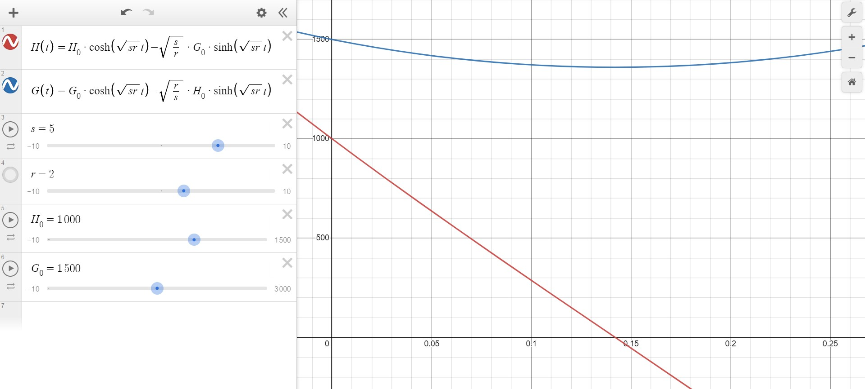
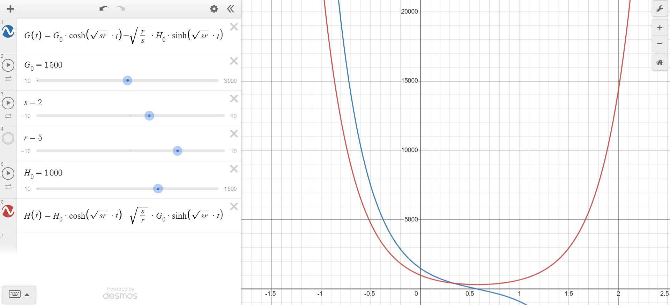




$G_{0}$=1500
$H_{0}$=1000
$$L=2⋅{1500}^{2}−5⋅{1000}^{2}$$
G$\left(t^{+}\right)=\sqrt{\frac{L}{s}}=\sqrt{1850000}=1360$
r=2
s=5
L= 9250000-> G gewinnt

Slide 20





$$\frac{{}^{}\operatorname{arctanh}\left(\frac{G_{0}}{H_{0}}⋅\sqrt{\frac{s}{r}}\right)}{\sqrt{s∗r}}$$
$\left(t^{+}\right)$=
$$\frac{{}^{}\operatorname{arctanh}\left(\frac{1500}{1000}⋅\sqrt{\frac{5}{2}}\right)}{\sqrt{5∗2}}$$
$\left(t^{+}\right)$=
$\left(t^{+}\right)$= 0.142

Slide 21
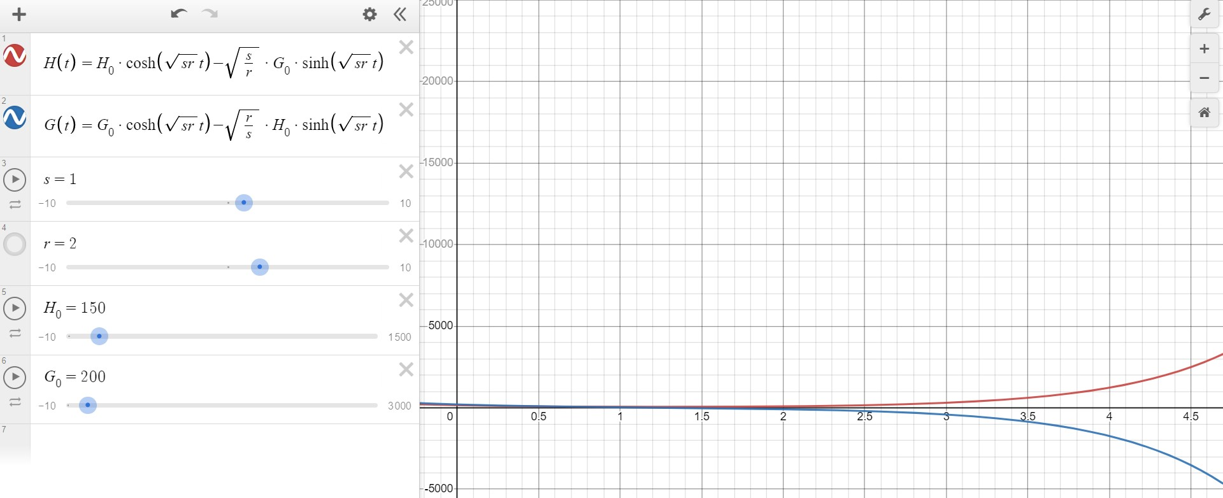




$$G_{0}=200$$
$$H_{0}=150$$
$$L=1⋅{200}^{2}−2⋅{150}^{2}$$
$$H\left(t^{+}\right)=\sqrt{2500}=50$$
r= 2
s=1
L=-5000-> H gewinnt

Slide 22


$$\frac{{}^{}\operatorname{arctanh}\left(\frac{200}{100}⋅\sqrt{\frac{1}{2}}\right)}{\sqrt{1∗2}}$$
H$\left(t^{+}\right)$=
H$\left(t^{+}\right)$= 0.62

Slide 23
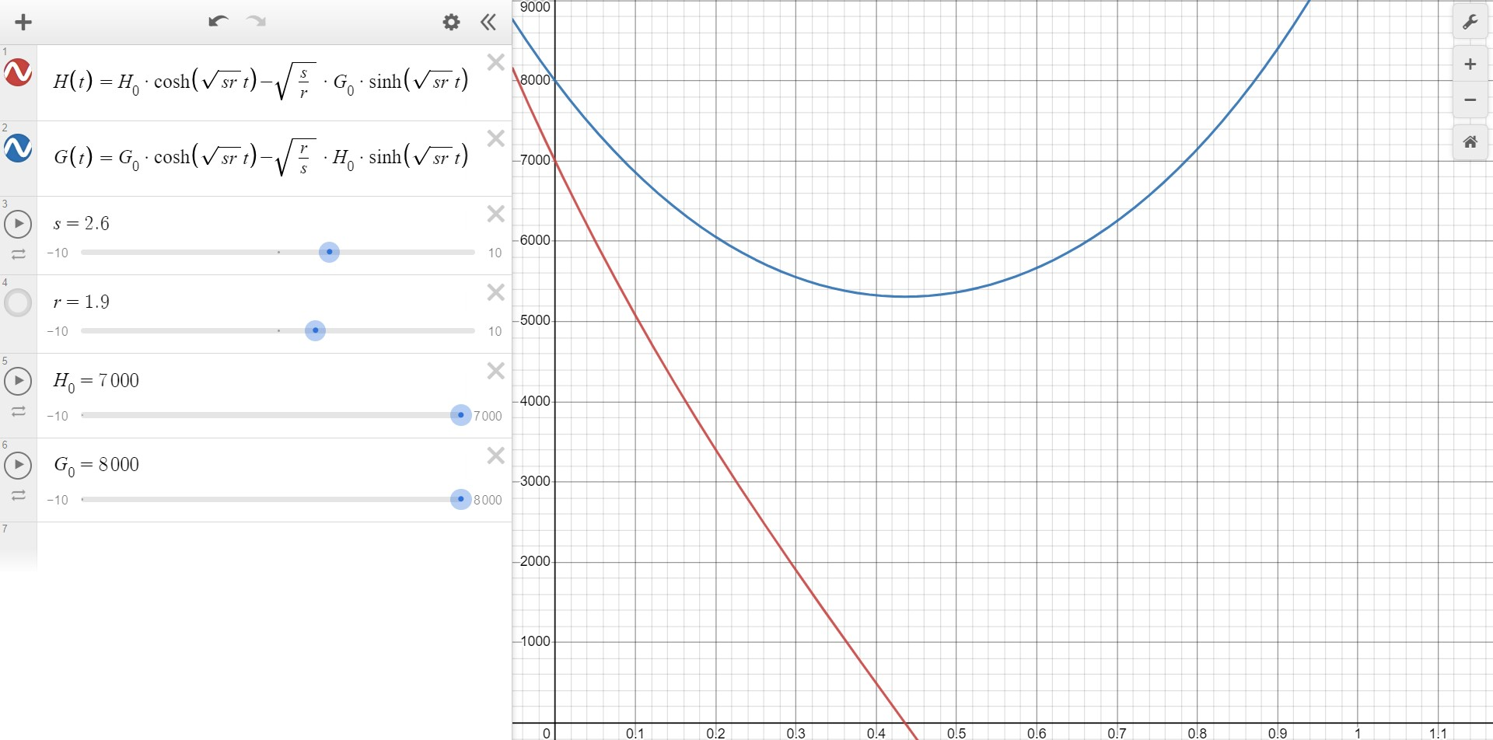



$$G_{0}=8000$$
$$H_{0}=7000$$
L= 5309 ->
G gewinnt
G$\left(t^{+}\right)=\sqrt{2500}=50$
r= 1,9
s=2,6

Slide 24
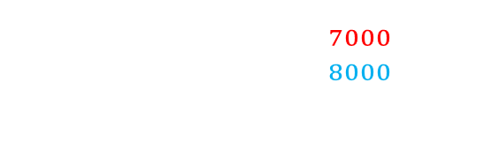


$\left(t^{+}\right)$= $\frac{{}^{}\operatorname{arctanh}\left(\frac{H_{0}}{G_{0}}⋅\sqrt{\frac{r}{s}}\right)}{\sqrt{r∗s}}$
$\left(t^{+}\right)$= $\frac{{}^{}\operatorname{arctanh}\left(\frac{7000}{8000}⋅\sqrt{\frac{1,9}{2,6}}\right)}{\sqrt{1,9∗2,6}}$
$\left(t^{+}\right)$= 0.43

Slide 25
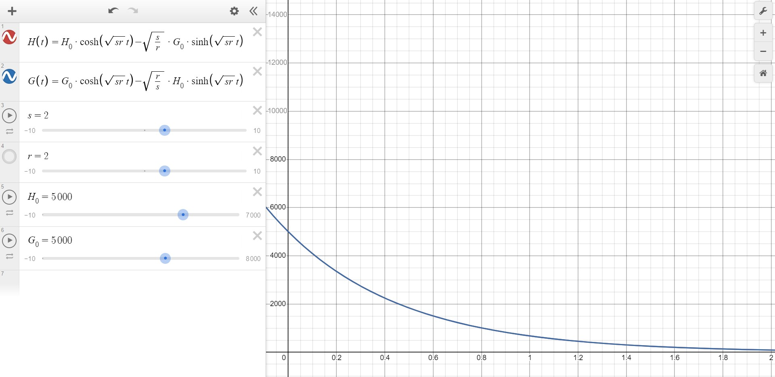


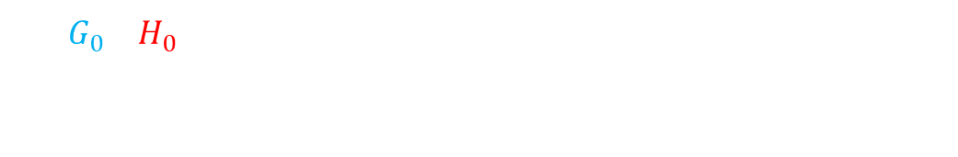
Arbeitsauftrag 2
Da $G_{0}$ = $H_{0}$ und r = s
-> tragisches Unentschieden, da sich beide Populationen gegenseitig auslöschen
r= 2
s= 2
L = 0
Fall 3a
$G_{0}$ = 5000
$H_{0}$ = 5000

Slide 26
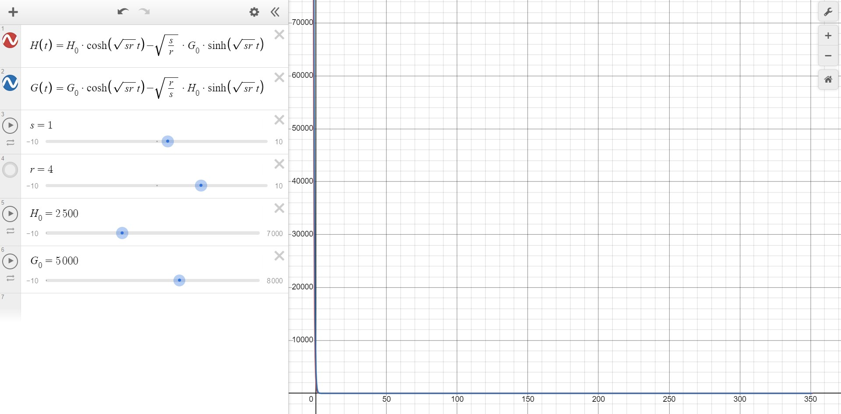




Fall 3b
„Pyrrhussieg“ für G
$G_{0}$ > $H_{0}$
$G_{0}$ = 5000
$H_{0}$ = 2500
s= 1
r= 4
L= 1$⋅{5000}^{2}−4⋅{2500}^{2}$
L= 0

Slide 27
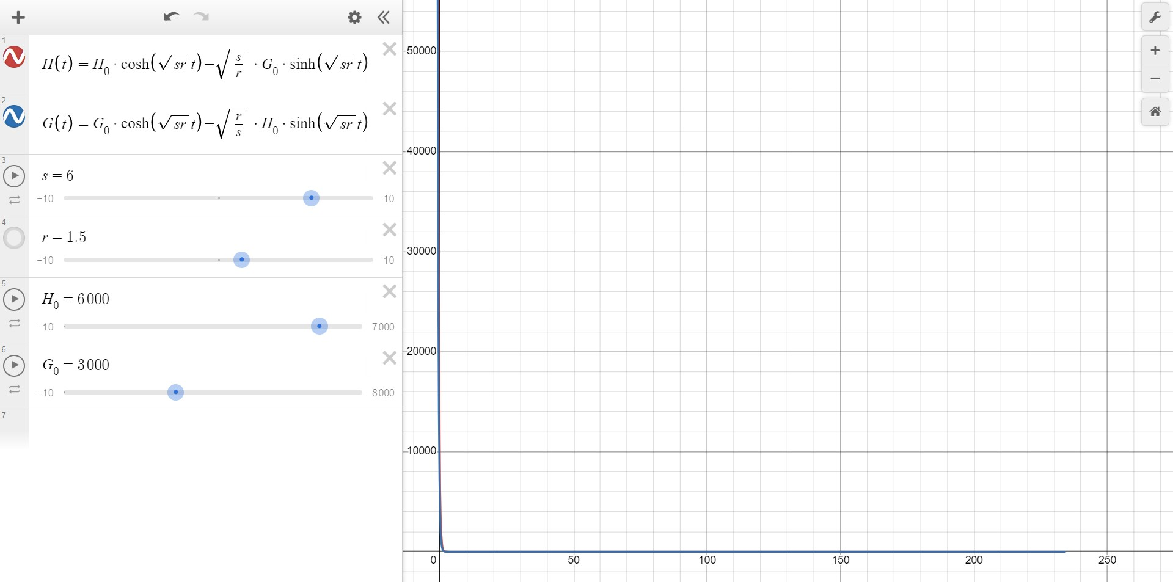




Fall 3c
„Pyrrhussieg“ für H
$G_{0}$= 3000
$H_{0}$= 6000
r=1,5
s= 6
$G_{0}$ < $H_{0}$
L= 6 $⋅{5000}^{2}−1,5⋅{2500}^{2}$
L= 0

Slide 28
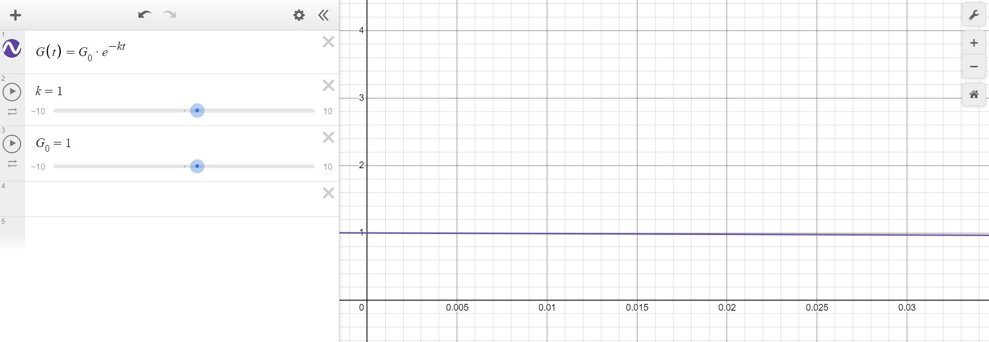



$G\left(t\right)= \frac{−\frac{\sqrt{r}}{\sqrt{sr}}⋅\frac{\sqrt{s}}{\sqrt{r}}G_{0}}{−2}ⅇ^{kt}+\frac{G_{0}+G_{0}}{2}⋅ⅇ$^{-kt}
Wenn L= 0-> Die Populationsstärken von G und H gehen asymptotisch gegen Null.
$G\left(t\right)=sG_{0}^{2}$ - r$H_{0}^{2}$
G(t) = $G_{0}$e^{-kt}

Slide 29







Zeitpunkt $t^{+}bei dem die Pop$ulation H nimmt rechnerisch den Wert 0,5 animmt
$$s⋅G_{0}^{2}−r⋅H_{0}^{2}$$
$$\ln\left(\frac{1}{2G_{0}}\right)=−kt$$
$$\sqrt{s}⋅G_{0}=\sqrt{r}⋅H_{0}$$
$$t=−\frac{1}{k}\ln\left(\frac{1}{2}G_{0}\right)$$
$$G_{0}=\frac{\sqrt{r}}{\sqrt{s}}H_{0}=\frac{r}{k}H_{0}$$
$$\frac{1}{2}=G\left(t^{+}\right)→\frac{1}{2}=G_{0}ⅇ^{−kt}$$
$$\frac{1}{2G_{0}}=\left.ⅇ^{−kt}\right|ln$$

